Slide 1
Séminaire : « Former les enseignants du XXIème siècle à une prise en compte éducative des Objectifs du Développement Durable»
Écoles et établissements en démarche de développement durable (E3D) : la labellisation à l’aune des ODD
Quels outils pour aider les enseignants à intégrer les ODD dans leur pratique ?
Maryvonne Girardin
Formatrice EDD 1er degré,
Groupe EDDACLER
Rectorat de Clermont-Ferrand
maryvonne-girardin@ac-clermont.fr

Slide 2
L’EDD dans l’enseignement: les grandes étapes de 50 ans d’évolution
1970 : développement des approches systémiques par l’étude des écosystèmes notamment en sciences.
1977 : une circulaire initie l'éducation à l'environnement en France
1980/1990 : développement de l’éducation à l’environnement sous forme de projets.
2003/04 : premier plan de généralisation« éducation à l’environnement pour un développement durable ».
2007 : deuxième plan de généralisation de l’Éducation au Développement Durable - qui insiste sur la formation
2011: troisième plan de généralisation de l’Éducation au Développement Durable.
2013 : la loi de refondation de l'École fait entrer cette éducation transversale dans le code de l'éducation- lancement de la labellisation E3D
2015: circulaire de février « Instruction relative au déploiement de l’éducation au développement durable dans l’ensemble des écoles et des établissements scolaires pour la période 2015-2018.
2019: circulaire du 27/08/2019 « Transition écologique - Nouvelle phase de généralisation de l’éducation au développement durable - EDD 2030 »
Notes:
Les termes d’éducation à l’environnement apparaissent dès les programmes de 1977.
La circulaire de 1977 intitulée : « Instruction générale sur l’éducation des élèves en matière d’environnement » a été signée par le ministre de l’éducation René Haby. Pédagogie de l’éveil (cf,Topic Approaches )
En 1977 : « A une époque où la dégradation de son milieu de vie pose à l’homme des problèmes de choix déterminants pour son avenir, une éducation en matière d’environnement s’impose de toute évidence. Cette éducation répond par ailleurs au besoin généralement rencontré chez l’enfant et l’adolescent de comprendre la nature et le monde qui les entourent. Ainsi est-il apparu indispensable que l’école apporte aux élèves /…/ une formation /…/.»
La circulaire de 2004 s’intitule : « Instructions pédagogiques » (c’est ce qui apparaît au sommaire du B.O., le sous-titre étant « Généralisation d’une éducation à l’environnement pour un développement durable (EEDD) - Rentrée 2004 ») ; elle est signée par délégation par Jean-Paul de Gaudemar, directeur de l’enseignement scolaire pour le ministre de l’éducation nationale de l’enseignement supérieur et de la recherche (dont le nom n’est pas mentionné).
En janvier 2004 : « Le futur citoyen doit avoir conscience, dès le plus jeune âge, qu’il est acteur du développement durable : il doit donc être informé et formé comme le prévoit le projet de charte de l’environnement et la stratégie nationale du développement durable »
2013: Développement durable : instructions pédagogiques
L'éducation au développement durable (EDD) permet d'appréhender le monde contemporain dans sa complexité, en prenant en compte les interactions existantes entre l'environnement, la société, l'économie et la culture. Les principes et enjeux du label "École/Établissement en démarche de développement durable" (E3D), le dossier pour obtenir ce label et la mise en œuvre d'une démarche E3D sont expliqués dans une note de service. Démarche globale de développement durable dans les écoles et les établissements scolaires (E3D) - Référentiel de mise en œuvre et de labellisation

Slide 3
La démarche E3D
E3D
ENSEIGNEMENTS
GOUVERNANCE
PARTENARIATS
VIE SCOLAIRE
Notes:
« Peut être considéré comme « E3D - École/Établissement en démarche de développement durable » tout établissement scolaire ou toute école engagée dans un projet de développement durable fondé sur la mise en œuvre d'un projet établissant une continuité entre les enseignements, la vie scolaire, la gestion et la maintenance de la structure scolaire tout en s'ouvrant sur l'extérieur par le partenariat »
La démarche des écoles et établissements labellisés "E3D École/Établissement en démarche de développement durable" :
prend explicitement en compte les relations entre l'environnement, la société, l'économie, voire d'autres dimensions, propre au développement durable
est présentée au conseil d'école ou d'administration pour être inscrite dans le projet de la structure scolaire
implique un des différents partenaires territoriaux choisis en fonction de critères adaptés aux besoins de l'école ou de l'établissement.

Slide 4
La labellisation E3D
Le label "E3D École/Établissement en démarche de développement durable" est attribué aux écoles, aux collèges et aux lycées généraux, technologiques et professionnels, ainsi qu'aux centres de formation d'apprentis qui entrent en démarche globale de développement durable.
Attribué pour 3 ans, il comprend 3 niveaux:
1/ Engagement de la démarche
2/ Approfondissement
3/Déploiement
Notes:
Attribué pour 3 ans, possibilité de changer de niveau chaque année,
Au bout de 3 ans, demande pour renouvellement

Slide 5
La labellisation dans l’académie de Clermont-Ferrand
 | 2014 | 2015 | 2016 | 2017 | 2018 | 2019 | 2020
2nd degré | 18 | 21 | 26 | 34 | 60 | 38 | 71
1er degré | - | 2 | 13 | 48 | 86 | 100 | 158
Le taux actuel de labellisation pour l’académie est de 37,8% pour le second degré (108 établissements sur 286) et de 15,8% pour le premier degré (220 écoles sur 1394)
Notes:
En fait, cet historique présente les écoles qui ont été présentées au jury et qui ont obtenu un label. Cet état des lieux ne tient pas compte des changements de niveau ou des renouvellements Il est juste pour présenter la croissance exponentielle des demandes faites depuis le lancement du dispositif

Slide 6
2 niveaux d’outils 1/Des outils pour la labellisation
Une grille académique (élaborée par le groupe EDDACLER)
grille_labellisation_vierge_YR.docx
Une fiche action (revisitée par le groupe EDDACLER à partir de celle de l’académie de Versailles)
Fiche action EDD (1).pdf
Un état des lieux proposé par une collègue du groupe EDDACLER
Etat_des_lieux_Le_Mayet_AH.pdf
Une journée de labellisation académique/valorisation des projets
Notes:
En avant-propos, rappeler comment s’inscrivent les écoles et l’importance de la ligne du questionnaire sur la demande de formation,
1/ Grille académique rédigée par le référent EDDACLER avec le ou les référents de l’établissement, INSISTER SUR LES VISITES, qui sont aussi des temps de formation, surtout dans le 1er degré
2/Bien rappeler que l’obtention du label n’est pas une fin en soi, mais est surtout l’indicateur d’une volonté de s’engager dans une démarche qui se veut pérenne,
3/Préciser ce en quoi cette journée est un temps de formation (conférence, stands gérés par les élèves – temps d’échanges entre pairs

Slide 7
2/Des outils pour la formation
Des stages inscrits au plan de formation
Entrer dans la démarche
Pérenniser la démarche
Travailler avec des partenaires: exemple des Espaces Naturels Sensibles
Ces stages s’adressent essentiellement au 2nd degré, les formations 1er degré étant orientées essentiellement depuis trois ans sur les fondamentaux,

Slide 8
Des outils pour le 1er degré
Des temps de formation pour les CPC et IRUN
Les visites de labellisation: indispensables sources d’échanges et de construction
Une proposition de bibliographie- prêts d’ouvrage
Bibligraphie_ODD.docx
Des formations proposées aux enseignants sur des projets avec des partenaires
Des exemples de partenariat:
1/ Sur un site sensible
- avec le CENA -Livret_pedagogique_mares.pdf
- avec le Conseil Départemental - ENS 63
2/Un contrat territorial –SMVVA
3/Un Parc naturel régional – Mon-voisin-paysan
4/Un syndicat de territoire - Sytec-Atlas biodiversité
Notes:
-CPC et IRUN qui sont les acteurs directs de la labellisation sur le terrain
-Les visites de labellisation permettent de faire l’inventaire des projets menés dans l’école, et notamment au-delà de l’entrée première qui est le tri des déchets (recyclage, valorisation…)
-La politique académique d'EDD s'appuie sur une collaboration avec les acteurs territoriaux porteurs de politiques de développement durable : services de l'État, collectivités territoriales, associations, établissements publics, centres de recherche, entreprises, etc.
Ces partenariats peuvent notamment apporter leur soutien aux formations, aux projets d'école et d'établissement et à la production de ressources pédagogiques.
La démarche partenariale permet aux différents acteurs d'élaborer une culture commune, essentielle à la mise en place « durable » d'une synergie des compétences, intérêts et projets.
Grâce au croisement et à la confrontation des points de vue, des enjeux et des temporalités, les partenariats fondent une éducation à la complexité et au jeu des acteurs. La concertation nécessaire à leur mise au point et au déroulement contribue aux apprentissages civiques indissociables des principes démocratiques et républicains.

Slide 9
Exemple de projet associant EER, ODD et E3D
Projet à l’initiative d’un collège visant le label niveau déploiement
Implication des écoles du bassin de collège (EER) écoles éloignées en réseau)dont une seule est labellisée
Choix d’outils (visant les ODD) pour un travail collaboratif à l’échelle de l’année
Un comité de pilotage réuni régulièrement
Une journée de valorisation suivant la journée de labellisation académique E3D
Une réunion de fin d’année pour envisager les actions futures
Notes:
Nécessité de donner une autre dimension à cette éducation transversale et mettre en place son déploiement dans l'ensemble du système scolaire, toujours en lien avec les partenaires de l'École.
Les nouveaux programmes pour l’école primaire
Prise en compte du développement durable dans les programmes scolaires :
- développement des «coins nature» dans les écoles et les établissements ;
- généralisation des projets d'écoles et d'établissements ayant trait au développement durable
- généralisation des « éco-délégués »
- organisation de simulations de négociations sur le changement climatique
- appel à projets « les enfants de la biodiversité » https://www.enfants-pour-la-biodiversite.com/
- lancement de débats sur le changement climatique
Mesures concrètes prises afin de renforcer l'implication de l'École en faveur des dimensions environnementales, mais aussi sociales et civiques du développement durable.
Rôle de l’enseignant :
La présentation des nouveaux programmes précise que « le professeur des écoles ne saurait être un simple exécutant : à partir des objectifs nationaux, il doit inventer et mettre en œuvre les situations pédagogiques qui permettront à ses élèves de réussir dans les meilleures conditions".
Une marge de manœuvre qui doit favoriser le débat, la co-construction des savoirs, l’acquisition de compétences pour cimenter les connaissances, la prise de conscience, le développement de l’esprit critique…

Slide 10
Les outils choisis
Pour la journée de formation commune (1er trimestre)
Tout au long de l’année
Réunions du Comité de pilotage
Visites de labellisation
Pour la journée de valorisation(3ème trimestre)
Matin
Un atelier débat(support Film_11062019.pdf)
Un atelier « ruche » et biodiversité
Un atelier « De la grainothèque au jardin collaboratif »
Après-midi
Visionnage du film « Qu’est-ce qu’on attend? »
7 tables rondes – thématiques: énergie/eau; jardin collaboratif; paysan/boulanger; cantine et conserverie; éco-hameau; monnaie locale (le radis,,,)

Slide 11
Quelles incidences sur la labellisation?
Collège de Landos
Niveau 3
EP Costaros
Niveau 3
EP Cayres
Niveau 3
EP Seneujols
Niveau 2
EP Le Brignon
Niveau 2
EP Le Bouchet St Nicolas
Niveau 1
EP Pradelles
Niveau 1
EP Landos
Niveau 1
Notes:
En 2019 – 5 écoles entrant dans le dispositif: 2 niveau3, 1 niveau 2 et 2 niveau 1
2 écoles en renouvellement 2016, mais équipes ayant changé

Slide 12
ODD, EDD, E3D…éveiller les consciences

Slide 13
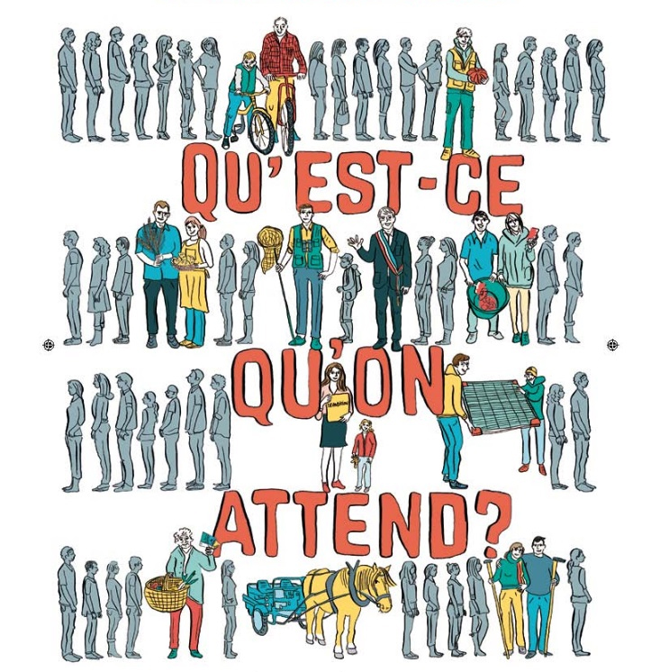
Merci de votre attention
Notes:
Affiche film de Marie-Monique Robin

